Slide 1
Formulario di valutazione LPI
Matteo Forni

Slide 2
Situazione precedente
Formulario .docx
Mancanza di motivazioni comuni
Discussioni delle valutazioni fra docenti

Slide 3
L’obiettivo
Pagine semplici
Responsive
Facilitare la valutazione
Aiutare il docente

Slide 4
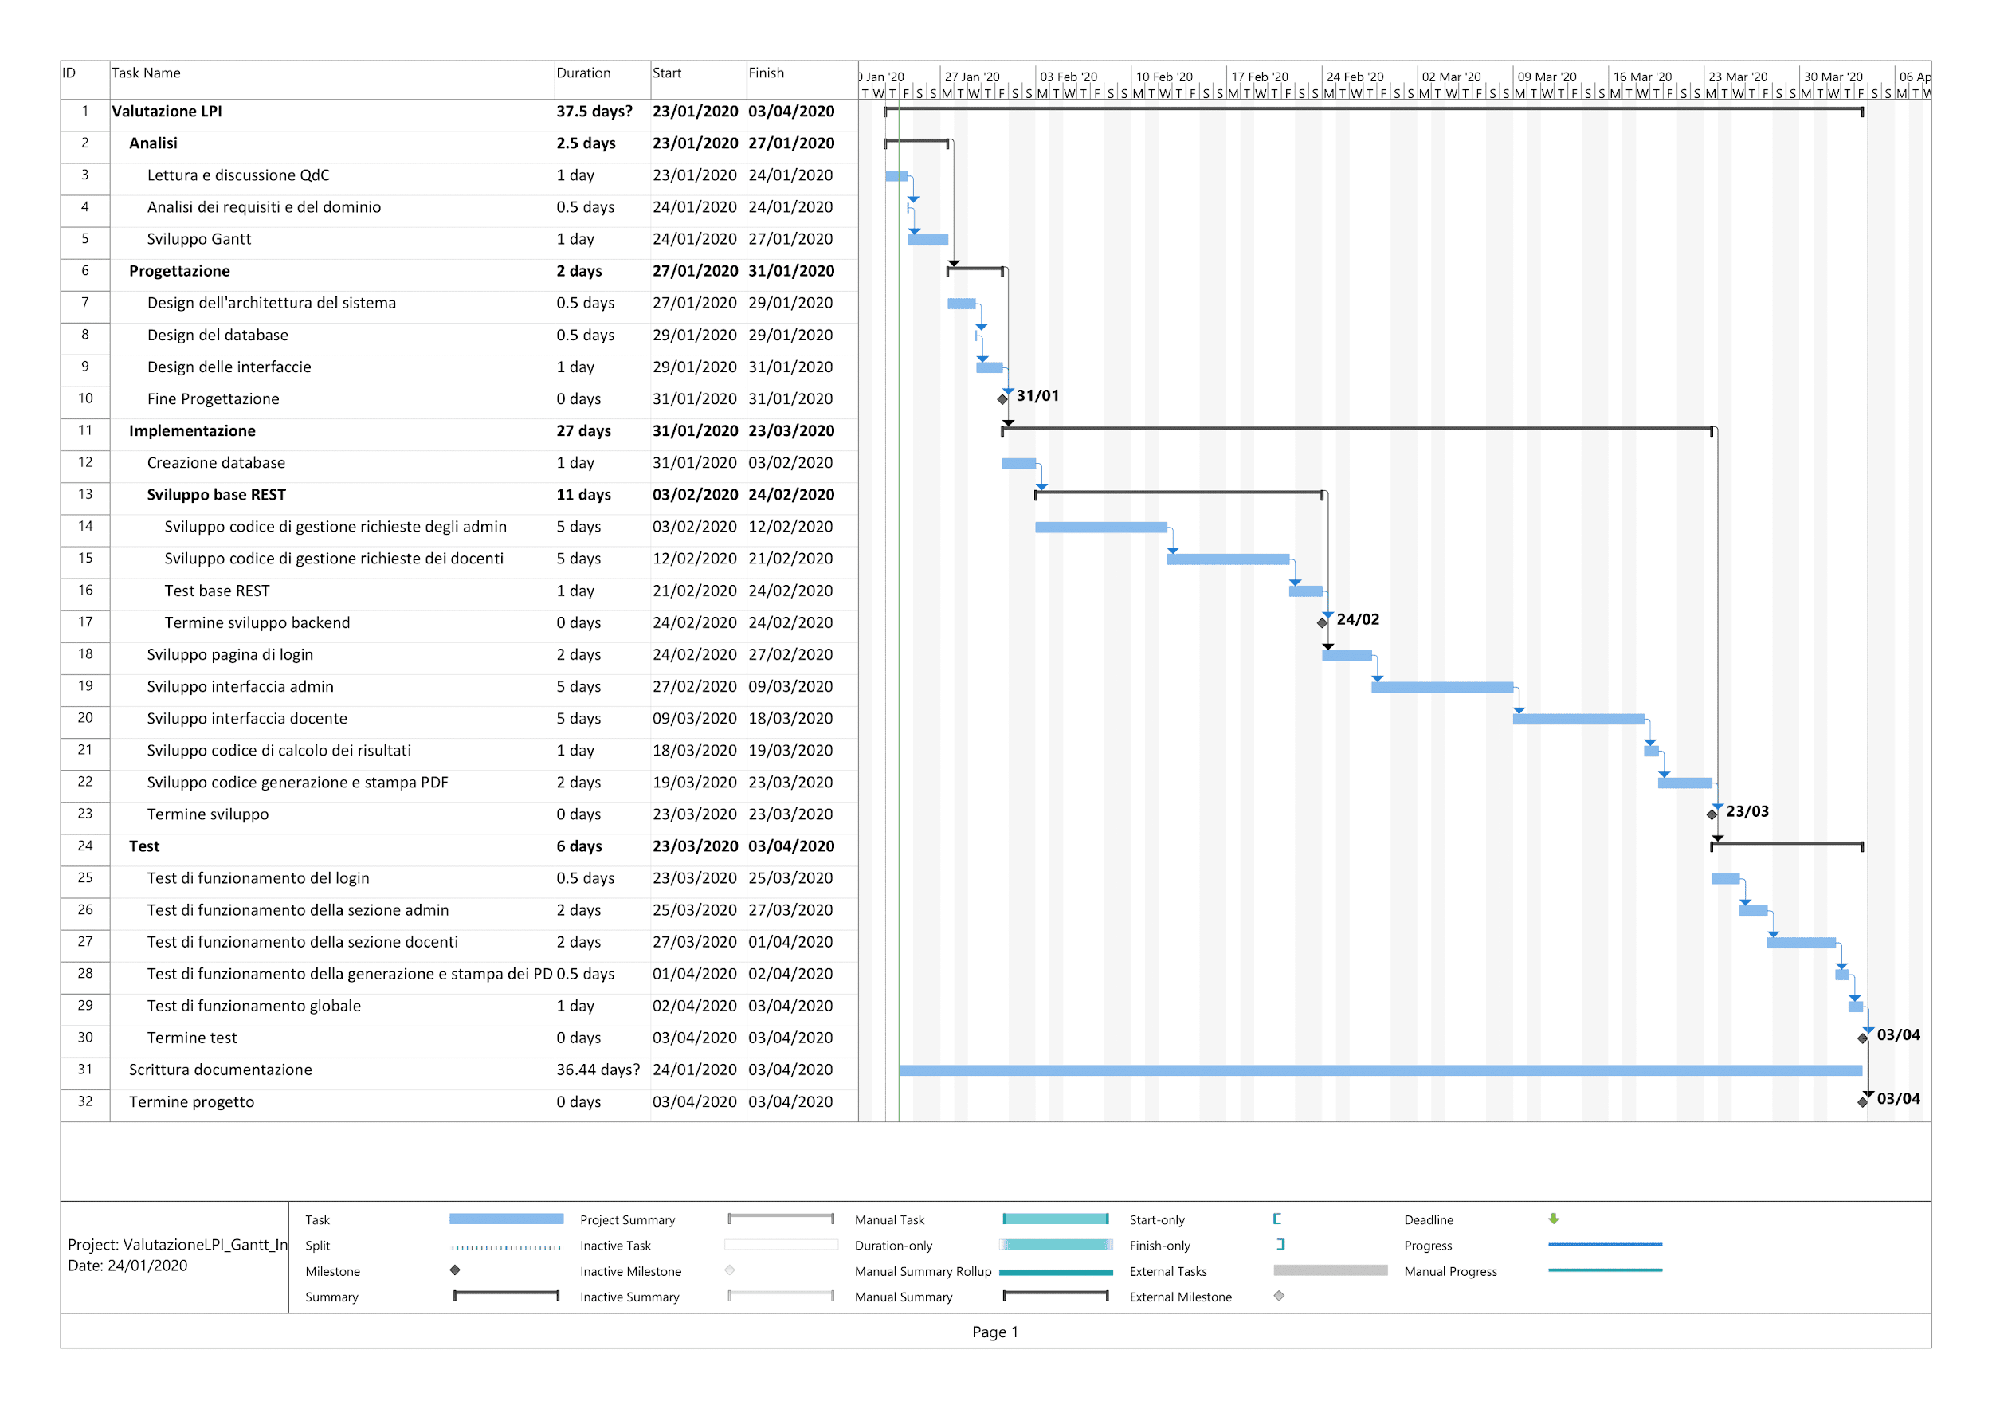

Slide 5
Requisiti
Sezione amministratori
Storico dei formulari
Gestione formulari
Creazione PDF

Slide 6
Implementazione
Lumen
REST
Templates Blade

Slide 7
Librerie utilizzate
MDB
PHPMailer
Cookie JS
TCPDF
Toastr JS

Slide 8
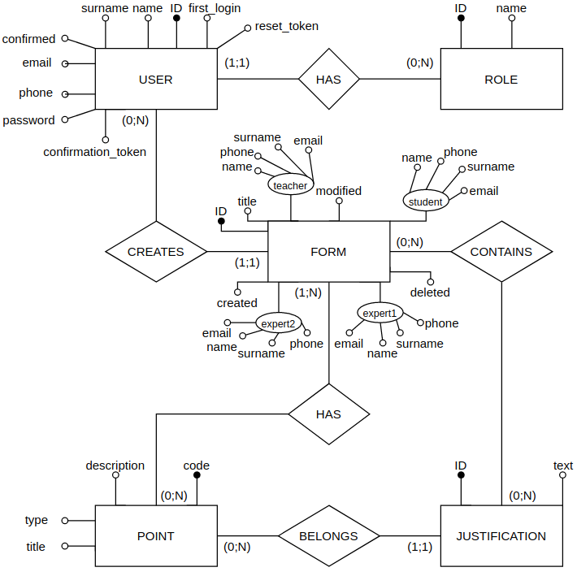

Slide 9
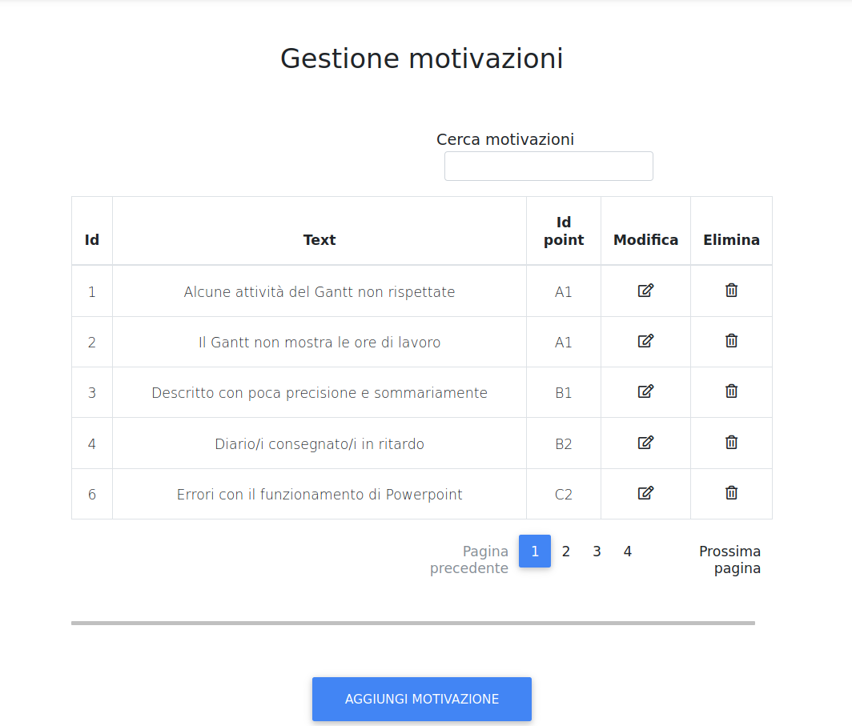
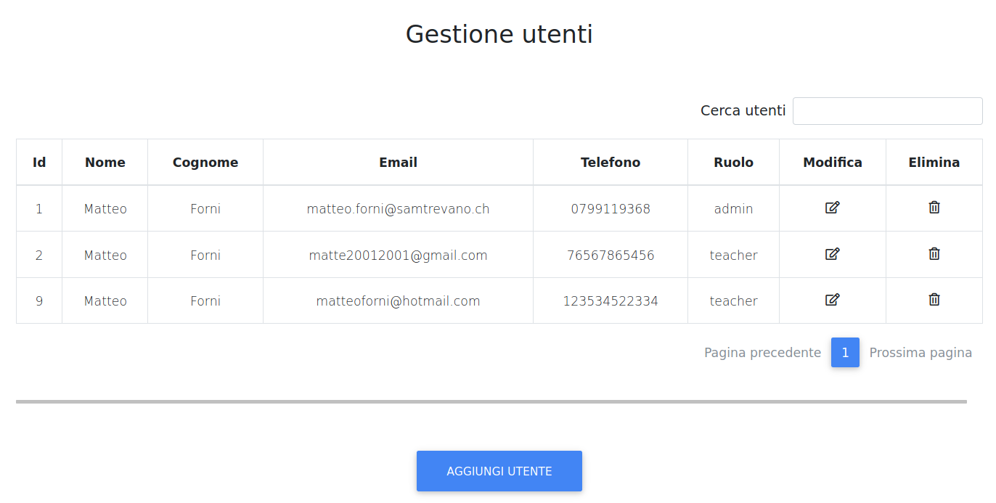
Pagina di amministrazione

Slide 10
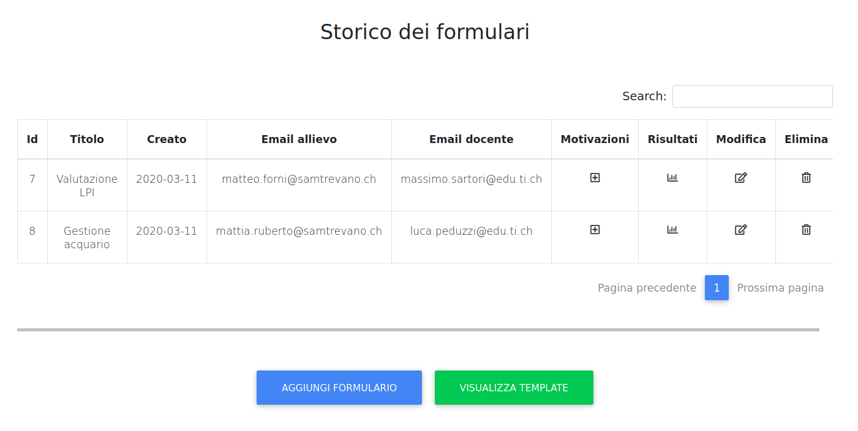
Pagina dei docenti

Slide 11
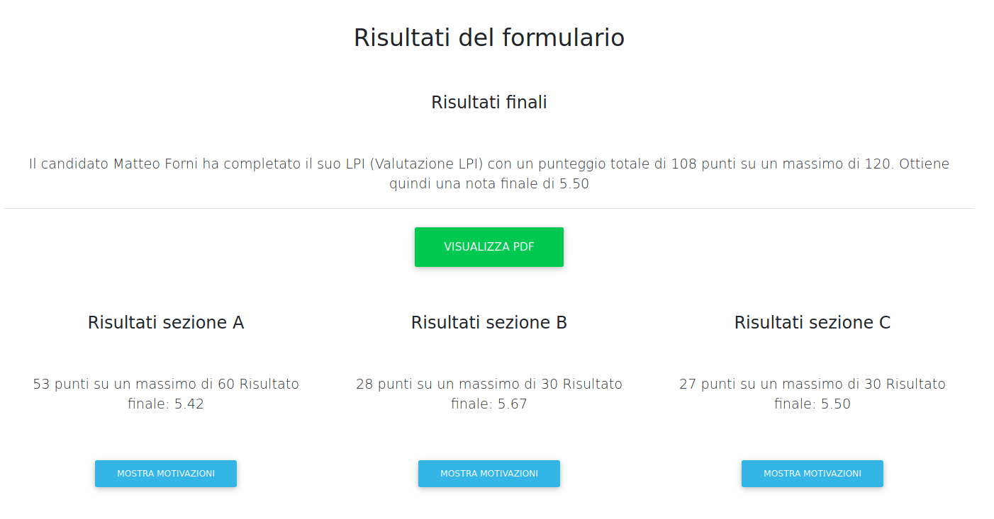
Pagina dei risultati

Slide 12
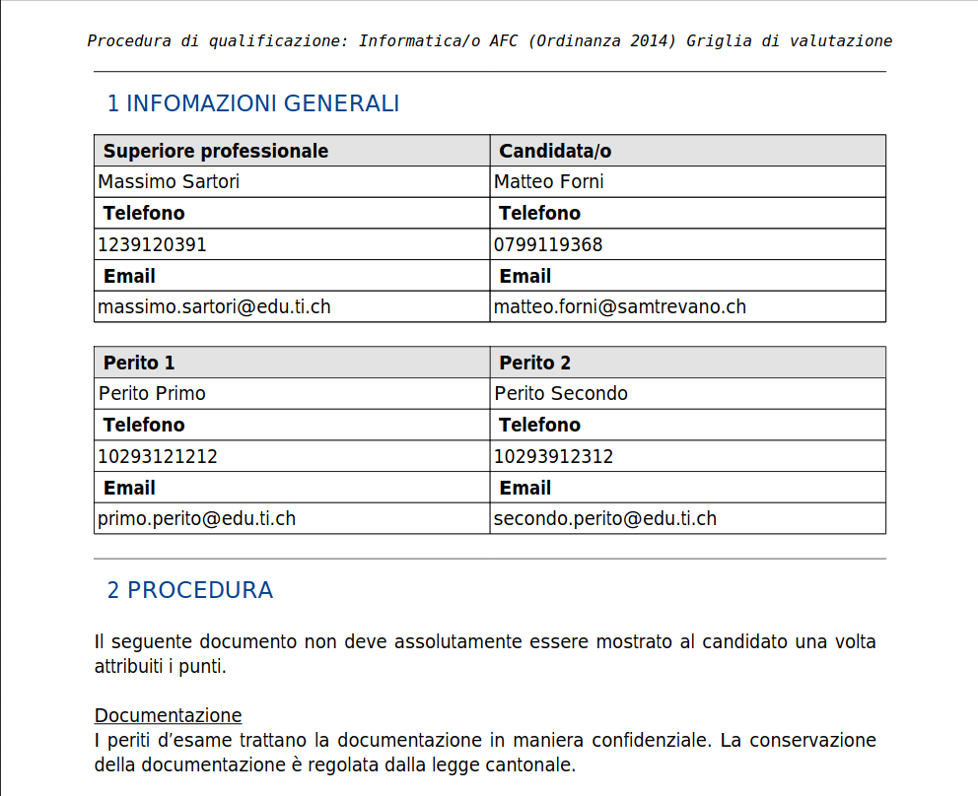
Creazione PDF

Slide 13
Sviluppi futuri
Possibilità di accesso per studenti
Creazione delle motivazioni da parte dei docenti
Motivazioni delle domande della presentazione manuali

Slide 14
Grazie per la vostra attenzione

